Slide 1

وزارة التربية
التوجيه الفني العام للرياضيات
مشروع مصادر التعلم
الصف الثاني عشر علمي
الوحدة الخامسة : التكامل :بند ( 5 –1)
منطقة الفروانية التعليمية – منطقة الجهراء التعليمية

Slide 2
( 5 – 1 )
التكامل غير المحدد

Slide 3




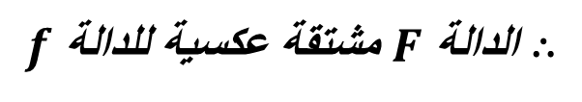
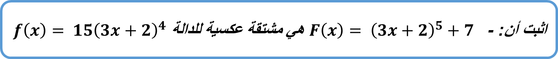
كراسة التمارين ص 9
21/03/2021 04:56 م
التكامل غير المحدد ( 5-1)
اثبت أن: - $F\left(x\right)= {\left(3x+2\right)}^{5}+7$ هي مشتقة عكسية للدالة $f\left(x\right)= {15\left(3x+2\right)}^{4}$
$$1$$
$$F^{′}\left(x\right)=3×5{(3x+2)}^{4}$$
$$F^{′}\left(x\right)=15{(3x+2)}^{4}$$
$$=f(x)$$
$∴$ الدالة $F$ مشتقة عكسية للدالة $f$

Slide 4
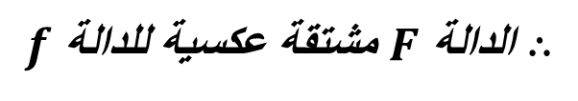
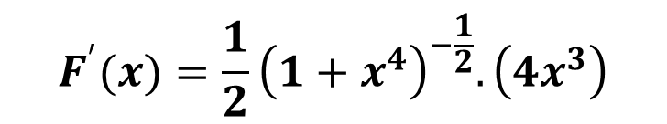
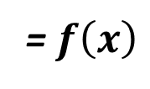
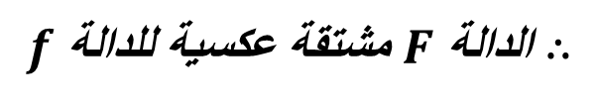







كراسة التمارين ص 9
21/03/2021 04:56 م
التكامل غير المحدد ( 5-1)
في التمارين من ( 2 – 3 ) تحقق من أن $F$ هي مشتقة عكسية للدالة $f$ حيث : -
$$F\left(x\right)=\frac{1}{3}x^{3}−x^{2}+x−10 , f\left(x\right)=x^{2}−2x+1$$
$$2$$
$$F^{′}\left(x\right)=x^{2}−2x+1$$
= $f\left(x\right)$
$∴$ الدالة $F$ مشتقة عكسية للدالة $f$
$$F\left(x\right)=\sqrt{1+x^{4}}, f\left(x\right)=\frac{{2x}^{3}}{\sqrt{1+x^{4}}}$$
$$3$$
$$F^{′}(x)=\frac{1}{2}{\left(1+x^{4}\right)}^{−\frac{1}{2}}.\left({4x}^{3}\right)$$
$$F^{′}(x)={{2x}^{3}\left(1+x^{4}\right)}^{−\frac{1}{2}}$$
$$F^{′}(x)=\frac{{2x}^{3}}{\sqrt{1+x^{4}}}$$
$$F^{′}(x)=f\left(x\right)$$
$∴$ الدالة $F$ مشتقة عكسية للدالة $f$

Slide 5

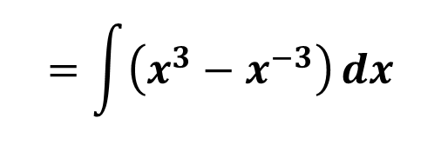


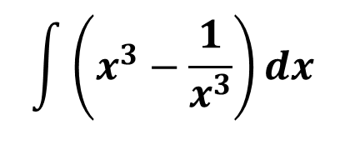
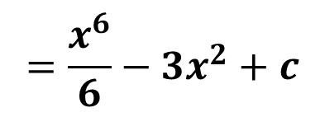
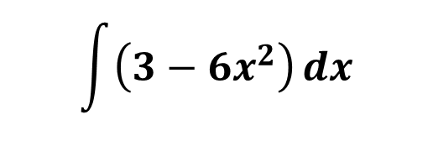


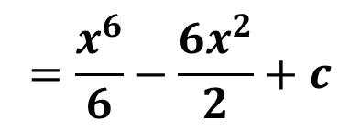
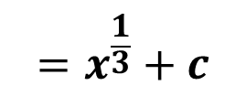
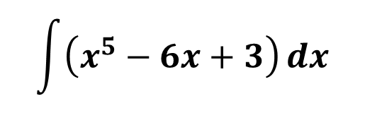
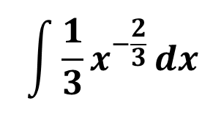
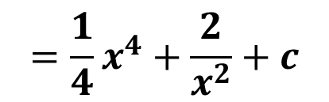
كراسة التمارين ص 9
21/03/2021 04:56 م
التكامل غير المحدد ( 5-1)
في التمارين من ( 4 – 14 ) احسب التكامل: -
$$\int{\left(x^{5}−6x+3\right)}dx$$
$$\int{\left(3−{6x}^{2}\right)}dx$$
$$4$$
$$5$$
$$=\frac{x^{6}}{6}−\frac{6x^{2}}{2}+c$$
$${=3x−2x}^{3}+c$$
$$=\frac{x^{6}}{6}−3x^{2}+c$$
$$\int{\frac{1}{3}x^{−\frac{2}{3}}}dx$$
$$\int{\left(x^{3}−\frac{1}{x^{3}}\right)}dx$$
$$6$$
$$7$$
$$=x^{\frac{1}{3}}+c$$
$$=\int{\left(x^{3}−x^{−3}\right)}dx$$
$$=\frac{1}{4}x^{4}+\frac{2}{x^{2}}+c$$

Slide 6













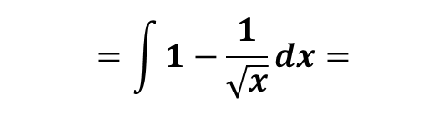

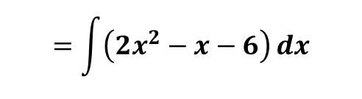
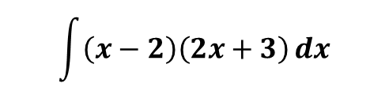

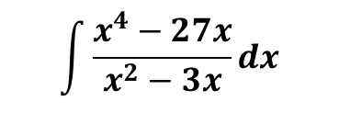


كراسة التمارين ص 9
21/03/2021 04:56 م
التكامل غير المحدد ( 5-1)
$$\int{\frac{x^{4}−27x}{x^{2}−3x}}dx$$
$$\int{\left(x−2\right)\left(2x+3\right)}dx$$
$$8$$
$$9$$
$$=\int{\left(2x^{2}−x−6\right)}dx$$
$$\int{\frac{x−1}{\sqrt{x}+1}}dx$$
$$\int{\frac{x−\sqrt{x}}{x}}dx$$
$$10$$
$$11$$
$$=\int{1−\frac{1}{\sqrt{x}}}dx=$$

Slide 7

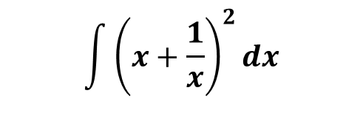




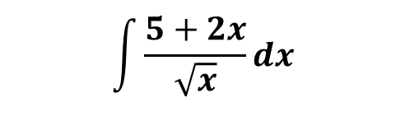
كراسة التمارين ص 9
21/03/2021 04:56 م
التكامل غير المحدد ( 5-1)
$$\int{\frac{5+2x}{\sqrt{x}}}dx$$
$$\int{{\left(x+\frac{1}{x}\right)}^{2}}dx$$
$$12$$
$$13$$
$$\left(\sqrt[3]{x^{2}}+\sqrt[4]{x^{3}}\right)dx$$
$$14$$

Slide 8





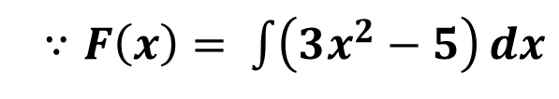


كراسة التمارين ص 9
21/03/2021 04:56 م
التكامل غير المحدد ( 5-1)
إذا كان : - $F\left(x\right)= \int{\left(3x^{2}−5\right)}dx$ وكان $F\left(2\right)=3$ , فأوجد $F\left(x\right)$ .
$$15$$
$∵F\left(x\right)= \int{\left(3x^{2}−5\right)}dx$
$$∴F\left(x\right)=x^{3}−5x+c$$
$$∵F\left(2\right)=3$$
$$∴F\left(2\right)={\left(2\right)}^{3}−5\left(2\right)+c=3$$
$$∴8−10+c=3$$
$$∴c=5$$
$$∴F\left(x\right)=x^{3}−5x+5$$

Slide 9




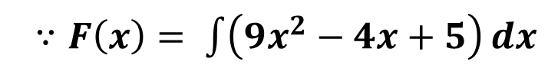

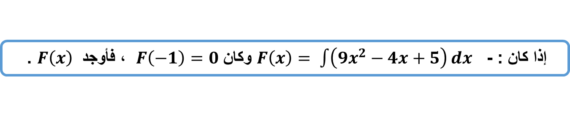

كراسة التمارين ص 9
21/03/2021 04:56 م
التكامل غير المحدد ( 5-1)
إذا كان : - $F\left(x\right)= \int{\left(9x^{2}−4x+5\right)}dx$ وكان $F\left(−1\right)=0$ , فأوجد $F\left(x\right)$ .
$$16$$
$∵F\left(x\right)= \int{\left(9x^{2}−4x+5\right)}dx$
$$∴F\left(x\right)={3x}^{3}−{2x}^{2}+5x+c$$
$$∵F\left(−1\right)=0$$
$$∴F\left(−1\right)={3\left(−1\right)}^{3}−{2\left(−1\right)}^{2}+5(−1)+c=0$$
$$∴−3−2−5+c=0$$
$$∴c=10$$
$$∴F\left(x\right)={3x}^{3}−{2x}^{2}+5x+10$$

Slide 10



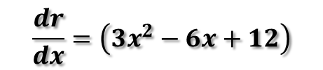
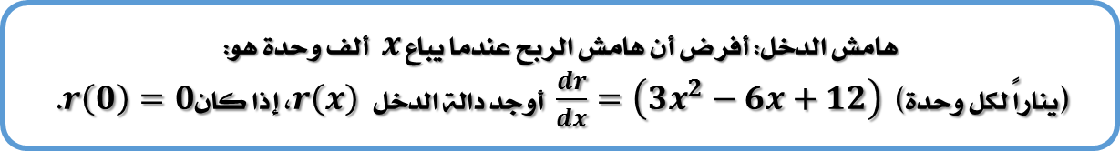
كراسة التمارين ص 9
21/03/2021 04:56 م
التكامل غير المحدد ( 5-1)
هامش الدخل: أفرض أن هامش الربح عندما يباع $x$ ألف وحدة هو:
(يناراً لكل وحدة) $\frac{dr}{dx}=\left(3x^{2}−6x+12\right)$ أوجد دالة الدخل $r\left(x\right)$, إذا كان$r\left(0\right)=0$.
$$17$$
$$\frac{dr}{dx}=\left(3x^{2}−6x+12\right)$$
$$r\left(x\right)=\int{\left(3x^{2}−6x+12\right)dx}$$
$$r\left(x\right)=x^{3}−3x^{2}+12x+c$$
$$∵r\left(0\right)=0$$
$$∴r\left(0\right)={\left(0\right)}^{3}−{3\left(0\right)}^{2}+12(0)+c=0$$
$$∴c=0$$
$$∴ r\left(x\right)=x^{3}−3x^{2}+12x$$

Slide 11
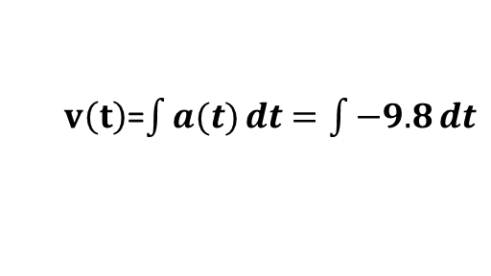

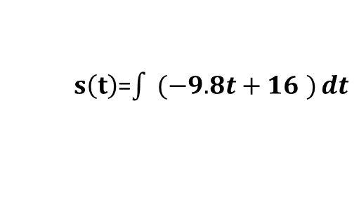


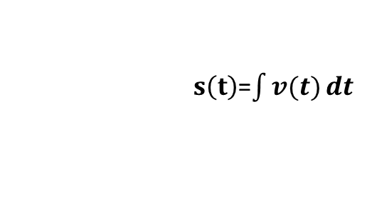






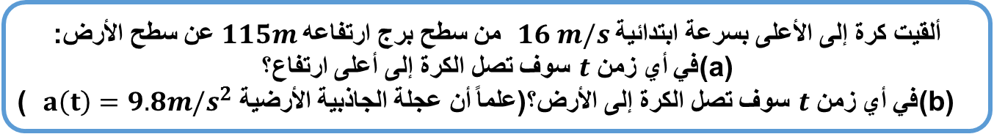







كراسة التمارين ص 9
21/03/2021 04:56 م
التكامل غير المحدد ( 5-1)
ألقيت كرة إلى الأعلى بسرعة ابتدائية $16 m/s$ من سطح برج ارتفاعه $115m$عن سطح الأرض:
(a)في أي زمن $t$ سوف تصل الكرة إلى أعلى ارتفاع؟
(b)في أي زمن $t$ سوف تصل الكرة إلى الأرض؟(علماً أن عجلة الجاذبية الأرضية $a\left(t\right)=9.8m/s^{2}$ )
$$18$$
القيت الكرة لأعلي عكس الجاذبية الارضية
$s\left(t\right)$=$\int{v(t)}dt$
$$a\left(t\right)=−9.8$$
$s\left(t\right)$=$\int{ (−9.8t+16 )}dt$
$a\left(t\right)$=$\frac{dv}{dt}$ $=−9.8$
$s\left(t\right)$= $\frac{−9.8}{2}t^{2}+16t+c1$
$s\left(t\right)$= $−4.9t^{2}+16t+c1$
$v\left(t\right)$=$\int{a(t)}dt$ $=\int{−9.8}dt$
$$∵s\left(0\right)=115$$
$v\left(t\right)$=$−9.8t+c$
$∴s\left(0\right)$= $−4.9{\left(0\right)}^{2}+16\left(0\right)+c1=115$
$$∵v\left(0\right)=16$$
$$∴c1=115$$
$16$=$−9.8(0)+c$
$∴s\left(t\right)$= $−4.9t^{2}+16t+115$
$$∴c=16$$
تصل الكرة الي اعلي سطح الارض عندما s(t)=0
$∴v\left(t\right)$=$−9.8t+16$
$$∴−4.9t^{2}+16t+115\text{=}\text{0 }$$
تصل الكرة الي اعلي ارتفاع عندما v(t)=0
$$∴−9.8t+16=0$$
باستخدام قانون حل المعادلة التربيعة
$$t=\frac{−9.8}{−16}$$
$$t≈1.632 s$$

Slide 12
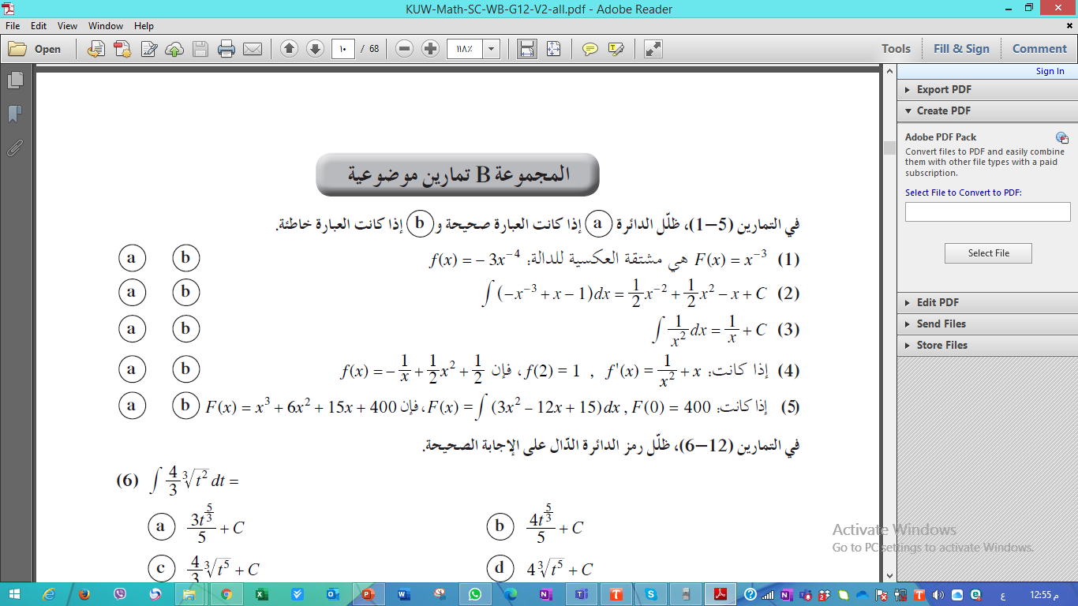

كراسة التمارين ص 9
21/03/2021 04:56 م
التكامل غير المحدد ( 5-1)
a
b
$$أحسنت$$
حاول مرة أخري

Slide 13

كراسة التمارين ص 9
21/03/2021 04:56 م
التكامل غير المحدد ( 5-1)
a
b
$$أحسنت$$
حاول مرة أخري

Slide 14
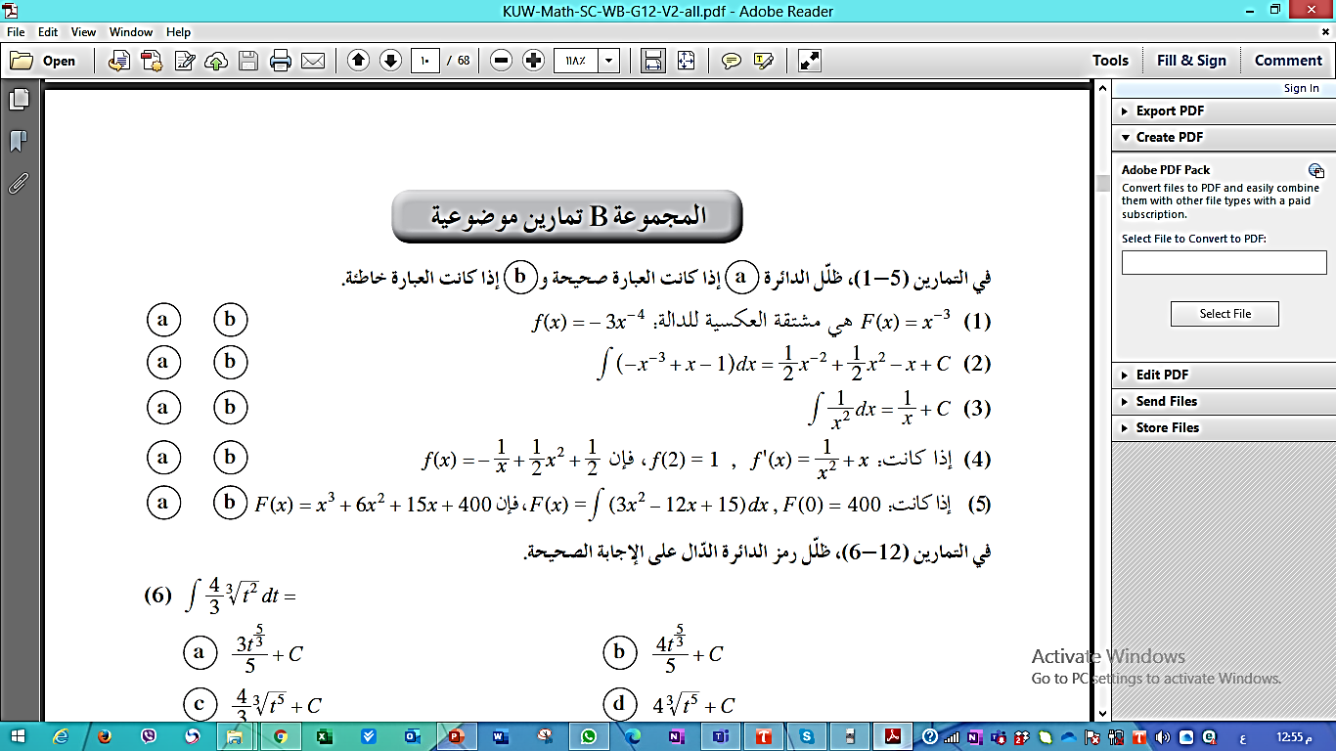

كراسة التمارين ص 9
21/03/2021 04:56 م
التكامل غير المحدد ( 5-1)
a
b
$$أحسنت$$
حاول مرة أخري

Slide 15
كراسة التمارين ص 9
21/03/2021 04:56 م
التكامل غير المحدد ( 5-1)
a
b
$$أحسنت$$
حاول مرة أخري

Slide 16

كراسة التمارين ص 9
21/03/2021 04:56 م
التكامل غير المحدد ( 5-1)
a
b
$$أحسنت$$
حاول مرة أخري

Slide 17
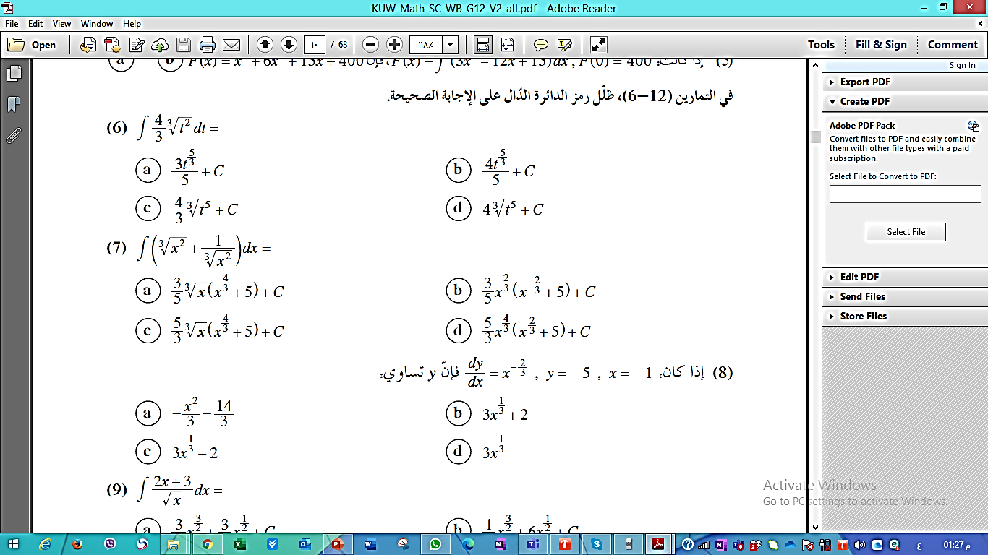

كراسة التمارين ص 9
21/03/2021 04:56 م
التكامل غير المحدد ( 5-1)
a
حاول مرة أخرى
b
$$أحسنت$$
c
حاول مرة أخرى
d
حاول مرة أخرى

Slide 18

كراسة التمارين ص 9
21/03/2021 04:56 م
التكامل غير المحدد ( 5-1)
a
$$أحسنت$$
b
حاول مرة أخرى
c
حاول مرة أخرى
d
حاول مرة أخرى

Slide 19

كراسة التمارين ص 9
21/03/2021 04:56 م
التكامل غير المحدد ( 5-1)
a
حاول مرة أخرى
b
حاول مرة أخرى
c
$$أحسنت$$
d
حاول مرة أخرى

Slide 20
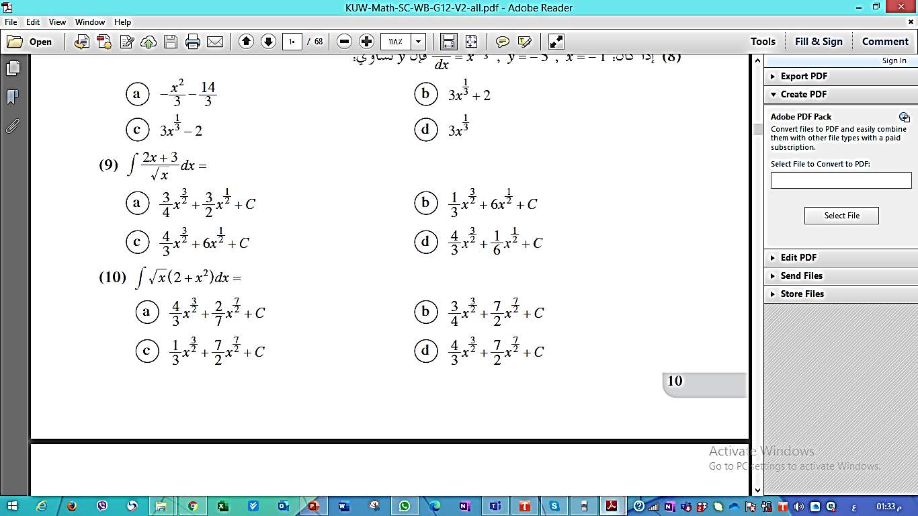
كراسة التمارين ص 9
21/03/2021 04:56 م
التكامل غير المحدد ( 5-1)
a
حاول مرة أخرى
b
حاول مرة أخرى
c
$$أحسنت$$
d
حاول مرة أخرى

Slide 21
كراسة التمارين ص 9
21/03/2021 04:56 م
التكامل غير المحدد ( 5-1)
a
$$أحسنت$$
b
حاول مرة أخرى
c
حاول مرة أخرى
d
حاول مرة أخرى

Slide 22
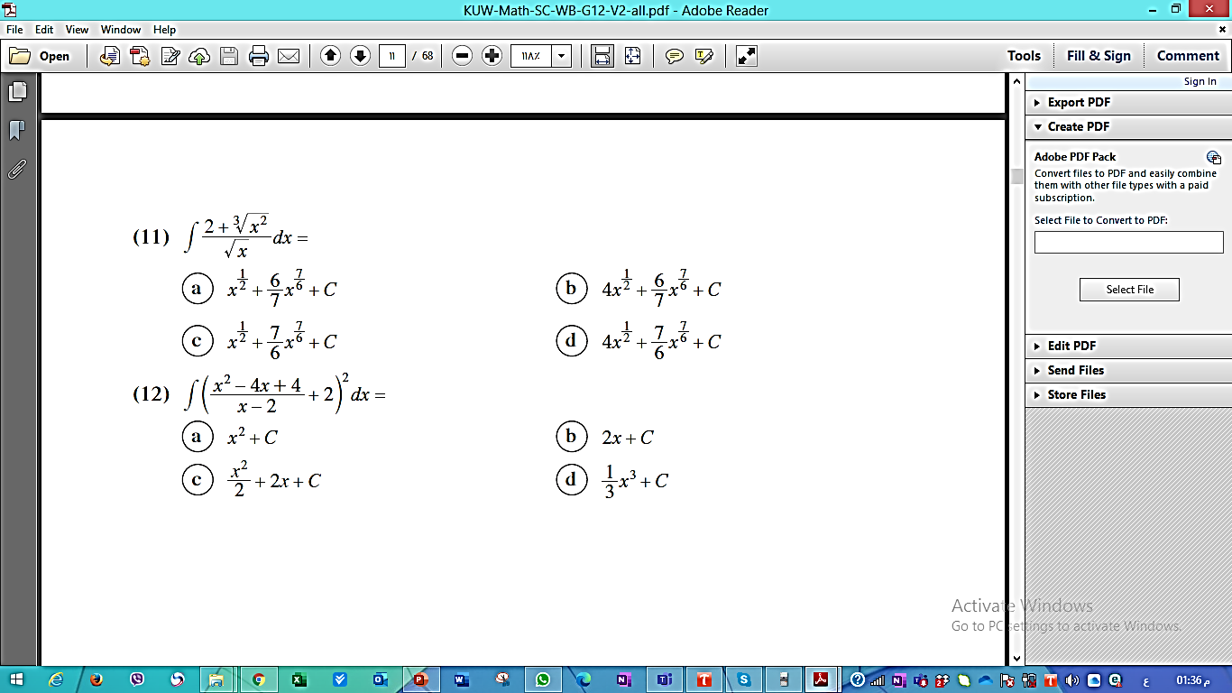

كراسة التمارين ص 9
21/03/2021 04:56 م
التكامل غير المحدد ( 5-1)
a
حاول مرة أخرى
b
$$أحسنت$$
c
حاول مرة أخرى
d
حاول مرة أخرى

Slide 23

كراسة التمارين ص 9
21/03/2021 04:56 م
التكامل غير المحدد ( 5-1)
a
حاول مرة أخرى
b
حاول مرة أخرى
c
حاول مرة أخرى
d
$$أحسنت$$

